Slide 1
SIGHW硬件小组第八次活动
AXI4 burst模式读写DDR3
2026年6月6日
高嘉豪

Slide 2
AXI4 与 AXI4 Lite 的区别
下面是AXI4接口多出的信号，并按功能分成了几大类
1. ID信号(每通道一个):用于标识传输序号,以便于支持乱序
2. USER信号(每通道一个):用于用户扩展
3. 内存类型(ARCACHE,AWCACHE):指示bufferable和cacheable
4. 锁(AWLOCK,ARLOCK):用于支持原子操作
5. 服务质量(AWQOS,ARQOS):某种程度上可以认为是优先级（协议不规定解码方式）
6. 区域信息(AWREGION,ARREGION):多片选逻辑的解码
7. 保护类型(AWPROT,ARPROT): 指示事务的特权级和安全属性等
这七类特性，和Burst无关

Slide 3
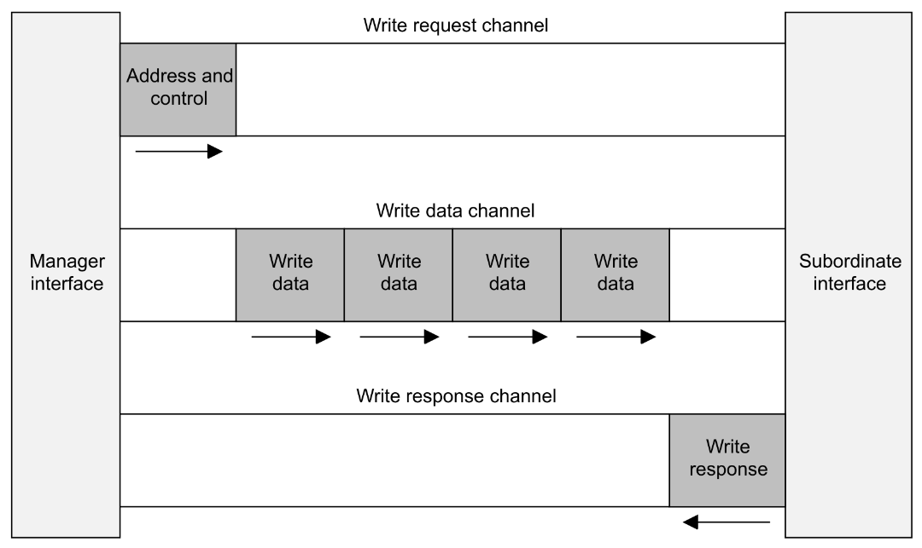
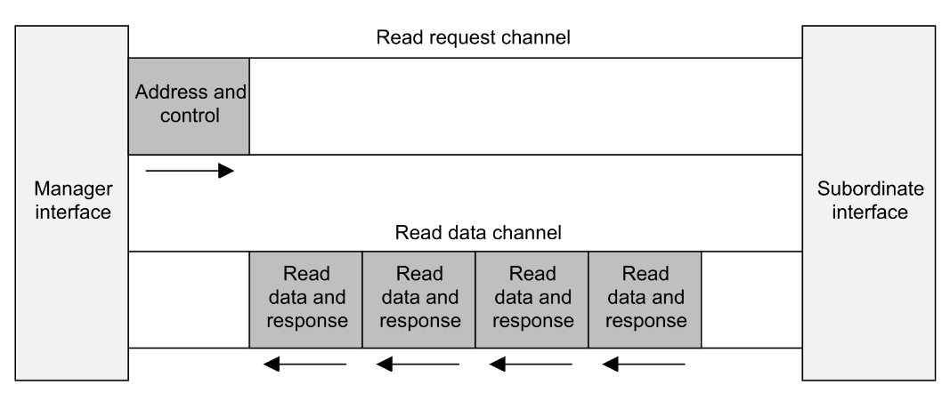
突发传输
一个拍就是一个Write data(带上握手)
一个burst就是图中的一个全过程
故burst由多拍组成

Slide 4
突发传输
与burst相关的内容：
1. 突发长度(LEN)：指定一次突发传输包含的数据节拍数（1-256）
2. 突发大小（SIZE）:指定每个拍内传输的字节数(2的幂次,不超过128)
3. 突发类型（BURST）:指定地址的计算方式
4. 最后指示器（LAST）: 指定当前节拍是最后一拍
扩展了的内容:
RESP:指示传输状态(OKAY/EXOKAY/SLVERR/DECERR)

Slide 5
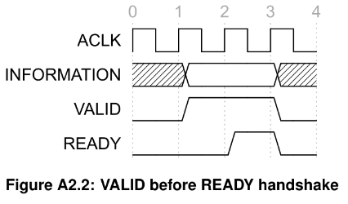
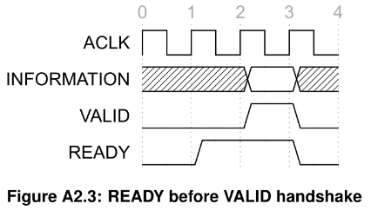
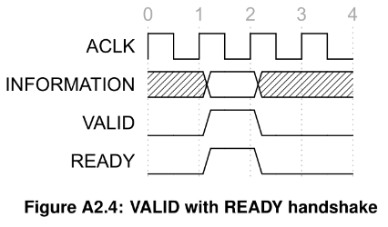
Valid Ready 握手
一个时钟周期内,Valid && Ready = 1
在这个时钟周期内的information会被采样

Slide 6
写操作的过程
1. AWADDR,AWLEN,AWSIZE
拉高AWVALID握手
2. 循环AWSIZE次(在最后一次时拉高WLAST)
准备WDATA,WSTRB,拉高WVALID握手
3. 拉高BREADY握手,检查WRRESP
这期间,只要不拉高WVALID,从机就会一直等

Slide 7
读操作的过程
1. ARADDR,ARLEN,ARSIZE
拉高ARVALID握手
2. 循环直到一拍中RLAST被拉高
拉高RREADY,在握手的周期,采样RDATA
这期间,只要不拉高RREADY,从机就会一直等

Slide 8
Burst访问地址的确定
FIXED:每一拍访问同一地址
INCR:每一拍访问地址递增(默认)
WRAP:在到达边界时回绕(边界由AWSIZE的对齐决定,2/4/8/16)

Slide 9
WSTRB信号
位宽与总线的数据位宽相关（其位宽等于总线数据位宽/8）
每一位代表这一字节是否写入
AXI不允许一拍跨越AWSIZE决定的对齐，但是允许从非对齐地址开始的数据传输
此时，第一拍会传输ADDR位于的一个块，需要通过WSTRB控制只写入我们需要的部分
同时，数据的位置必须严格与末尾对应

Slide 10
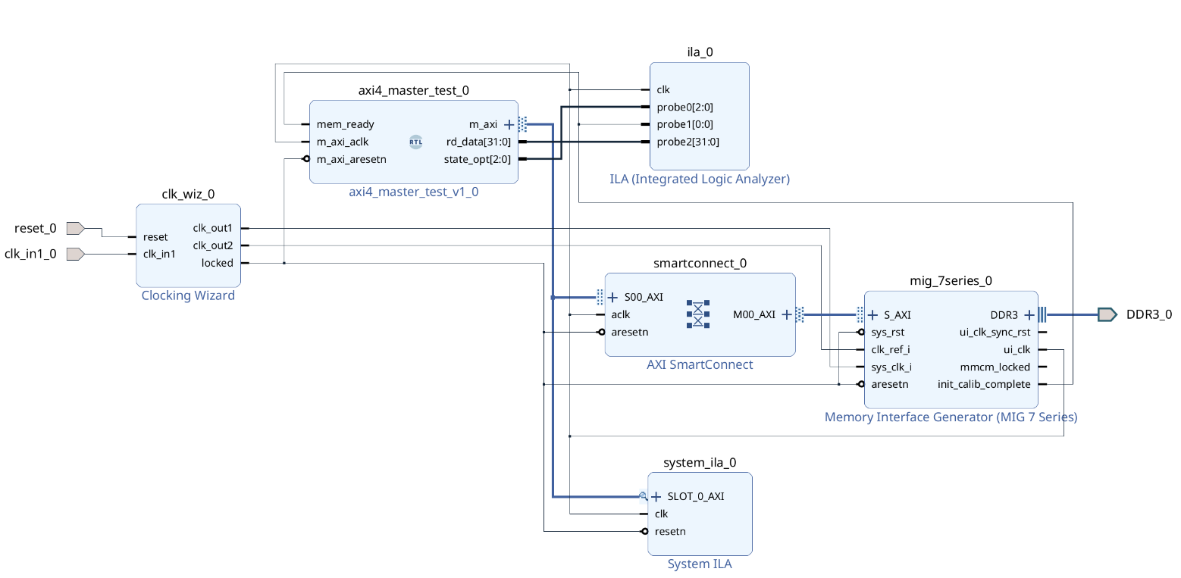
MIG方案读写DDR

Slide 11
MIG方案读写DDR
配置方法,代码,实践(external)

Slide 12
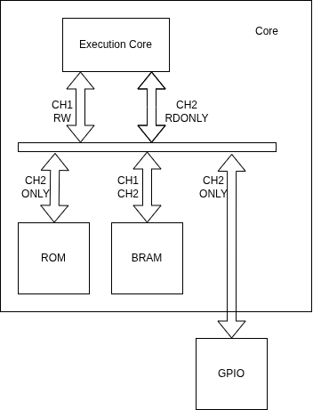
为RISC-V核加入外部AXI控制器
在简化设计CPU时,我希望内部同步读写,符合标准BRAM
也就是:写信号在一周期内完成,读操作在下一周期给出数据
如果引入AXI访问的长延迟,就对我目前而言,貌似就会比较复杂

Slide 13
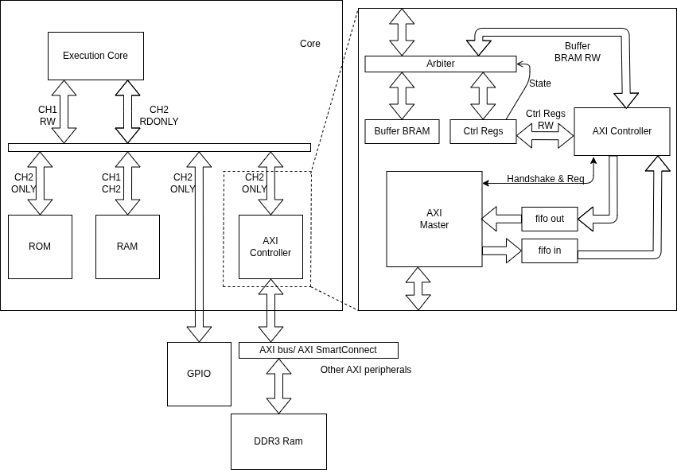
为RISC-V核加入外部AXI控制器

Slide 14
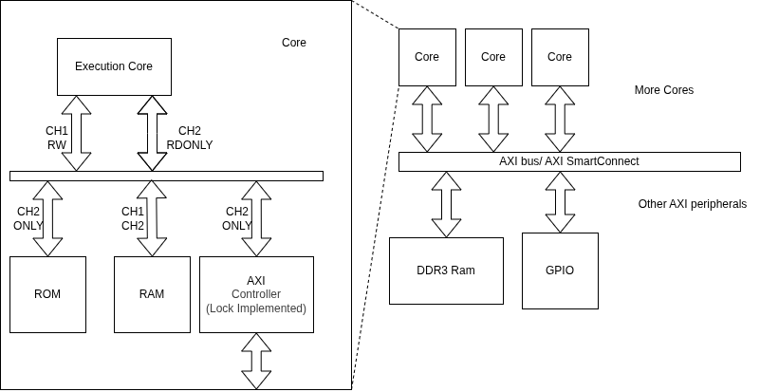
多核(未实现)

Slide 15
多核(未实现)
还缺少的东西:
1. AXI锁
2. GPIO AXI slave
已经实现东西中的问题：
在不引入AXI模块时,可以跑到100MHZ，不到200MHz,引入后，目前在83MHz可以跑通

